Slide 1

VICERRECTORADO DE INVESTIGACIÓN, INNOVACIÓN Y TRANSFERENCIA DE TECNOLOGÍA
CENTRO DE POSGRADOS
MAESTRÍA EN ENTRENAMIENTO DEPORTIVO
TESIS DE GRADO PREVIO A LA OBTENCIÓN DEL TITULO DE MÁSTER EN ENTRENAMIENTO DEPORTIVO
“INCIDENCIA DE LAS HABILIDADES MOTRICES ACUÁTICAS, EN LA TÉCNICA DE LOS NADADORES EN EDAD ESCOLAR EN PRUEBAS DE 50 Y 100 METROS CROL DEL CLUB ADN”
AUTOR: LCDO. LEÓN VÁSQUEZ JACINTO XAVIER
DIRECTOR: MSC. MARIO VACA GARCÍA
SANGOLOQUÍ
2019.

Slide 2

PLANTEAMIENTO DEL PROBLEMA
La natación como deporte es considerado de mucha importancia para el desarrollo integral del ser humano, En Ecuador la natación es deporte que se ha ido desarrollando progresivamente a lo largo de los años, Sin embargo, es insuficiente la cobertura que se ha dado, con respecto a la cantidad de jóvenes que poseen el talento en el país, que por diversos factores sociales, económicos, logísticos, no llegan a tener la oportunidad de recibir el entrenamiento en la disciplina de natación.
Antecedentes

Slide 3
PLANTEAMIENTO DEL PROBLEMA
Sistematización de las causas que evidencian el problema
El tiempo dedicado a las practica de natación es escasa
No se emplean las técnicas que abarquen todo el proceso del entrenamiento
Se requiere de un programa específico de entrenamiento en la disciplina de natación estilo crol
Formulación
del problema
¿De qué forma incide el desarrollo de las habilidades motrices acuáticas en la técnica de crol de los nadadores en edad escolar del Club Asociación Deportiva Naval?

Slide 4
JUSTIFICACIÓN DE LA INVESTIGACIÓN
La presente investigación se realiza con la finalidad de demostrar que a través de las habilidades motrices acuáticas implementadas en un programa de entrenamiento de natación, un grupo de niños en edades entre seis y trece años, pueden mejorar su técnica.
Como resultado del estudio, se propone el programa de entrenamiento (macrociclo) con un tiempo de tres meses (doce semanas). Con el cual se espera contribuir en el entrenamiento de los nadadores principiantes.
Esta investigación es de gran importancia puesto que representa un modelo que puede servir de ayuda en el perfeccionamiento de la técnica en los nadadores del club, y también pueda ser puesto en práctica en otros contextos.

Slide 5
OBJETIVOS DE LA INVESTIGACIÓN
Objetivo general
Demostrar la incidencia de las habilidades motrices acuáticas en el método de nadado estilo crol de los nadadores en edad escolar del Club Asociación Deportiva Naval, a través de un programa de entrenamiento.

Slide 6
OBJETIVOS DE LA INVESTIGACIÓN
Objetivos específicos
2. Implementar un programa de entrenamiento de natación físico técnico, compuesto por ejercicios de habilidades motrices acuáticas con el fin de mejorar la técnica del estilo crol, en los nadadores del club Asociación Deportiva Naval.
3. Valorar las destrezas y rendimiento a partir de los resultados obtenidos de las pruebas realizadas a los nadadores del Club Asociación Deportiva Naval que permita demostrar mejor rendimiento a partir de las técnicas implementadas.
1. Diagnosticar las condiciones técnicas de los nadadores a través de un test sobre indicadores del estilo crol de los nadadores al inicio al final del programa del entrenamiento, para verificar progresos en su desempeño técnico.

Slide 7
HIPÓTESIS DE LA INVESTIGACIÓN
Hipótesis
Hi: Hipótesis de trabajo:
Hi1: Hipótesis operacionales
Ho: Hipótesis nula
Las habilidades motrices acuáticas inciden en el mejoramiento de la técnica de nadado estilo crol en los niños.
A mayor práctica de las habilidades motrices de los niños, se perfecciona la técnica del nadado crol.
Las habilidades motrices acuáticas de los niños no inciden en el mejoramiento de la técnica de nadado estilo crol.

Slide 8
Operacionalización de variables
Variable | Definición conceptual | Dimensiones | Indicadores
Habilidades motrices acuáticas | Son los movimientos y desplazamientos fundamentales coordinados y acciones motrices de la persona para desenvolverse con seguridad y destreza en el medio acuático. | Habilidad de Movimiento Habilidad de Coordinación | - Respiración - Flotación - Inmersión - Saltos -Locomoción

Slide 9
Variable | Definición conceptual | Dimensiones | Indicadores
Técnica del nadado crol | Es el desplazamiento humano en el agua caracterizado por una posición ventral del cuerpo y movimiento alternativo y coordinado de las extremidades superiores e inferiores, siendo el movimiento de las primeras una circunducción completa y el de las segundas un batido, con una rotación de la cabeza, coordinada con los miembros superiores para realizar la inspiración (Arellano, 1992). | Posiciones del cuerpo Movimientos de las piernas Movimiento de los brazos Sincronización y Respiración | -Posición horizontal y plana sobre el agua -Sin elevación de la cabeza -Sin movimiento arriba-abajo de las caderas - Tobillos extendidos y relajados - Los pies no salen del agua - La pierna termina su extensión al final de la fase descendente - Sin separación lateral de piernas -La mano entra con el codo alto frente al hombro - Cuando una mano agarra la otra está en empuje. -El codo alcanza su máx flexión (90°) al final del tirón -La mano sale del agua desde el muslo. -El codo siempre va más alto que la mano -El recorrido de la mano es cerca del cuerpo -El giro de la cabeza se realiza al final del empuje -Posición/orientación correcta de la cabeza en la respiración -Sin rotación fuera del tiempo -Coordinación correcta entre el batido de piernas y la acción de las manos

Slide 10
MARCO METODOLÓGICO
Enfoque: cuantitativo
Tipo de investigación: de campo y documental
Nivel: Descriptivo
Teórico: Inductivo
METODOS:
Empíricos
DISEÑO DE INVESTIGACIÓN
Observación directa
Técnicas:
(No experimental)
Lista de cotejo o ficha técnica
Pruebas de rendimiento
Instrumentos
Análisis y Discusión de resultados
Procedimiento de la investigación

Slide 11
ANÁLISIS DE LOS RESULTADOS
  Datos sociodemográficos del grupo estudiado
SEXO
 |  | Frecuencia | Porcentaje | Porcentaje válido | Porcentaje acumulado
Válido | ,0 | 4 | 21,1 | 21,1 | 21,1
 | 1,0 | 15 | 78,9 | 78,9 | 100,0
 | Total | 19 | 100,0 | 100,0
Análisis: El porcentaje mayor es de hombres con el 79%, mientras las mujeres ocupan el 21%.

Slide 12
ANÁLISIS DE LOS RESULTADOS
  Datos sociodemográficos del grupo estudiado
EDAD
 |  | Frecuencia | Porcentaje | Porcentaje válido | Porcentaje acumulado
Válido | 1,0 | 3 | 15,8 | 15,8 | 15,8
 | 2,0 | 8 | 42,1 | 42,1 | 57,9
 | 3,0 | 8 | 42,1 | 42,1 | 100,0
 | Total | 19 | 100,0 | 100,0
Análisis: Para el rango edad, se obtuvo que el 42,2% se encuentran entre 11 y 13 años, el mismo porcentaje para la edad de 8 y 10 años, mientras que el 15,8% se ubican en edades entre 6 y 7 años.

Slide 13
ANÁLISIS DE LOS RESULTADOS FINALES
Pruebas de chi-cuadrado
 | Valor | gl | Sig. asintótica (2 caras)
Chi-cuadrado de Pearson | 28,148ª | 9 | ,001
Razón de verosimilitud | 25,150 | 9 | ,003
Asociación lineal por lineal | 14,407 | 1 | ,000
N de casos válidos | 19
a. 15 casillas (93,8%) han esperado un recuento menor que 5. El recuento mínimo esperado es ,05.
Análisis:
Se puede concluir que, existe evidencia estadística que demuestra que la técnica del crol está relacionada con las habilidades motrices, dado que el coeficiente o nivel de significancia del chi cuadrado es menor a 0,10.

Slide 14
ANÁLISIS DE LOS RESULTADOS FINALES
Medidas simétricas
 |  | Valor | Error estándar asintótica | Aprox. S^{b} | Aprox. Sig.
Intervalo por intervalo | R de persona | ,895 | ,044 | 8,256 | ,000^{c}
Ordinal por ordinal | Correlación de Spearman | ,806 | ,089 | 5,609 | ,000^{c}
N de casos válidos |  | 19
a. No se supone la hipótesis nula.
b. Utilización del error estándar asintótico que asume la hipótesis nula.
c. Se basa en aproximación normal.
Análisis:
Se concluye que el coeficiente de correlación es positivo (0,806) indicando que a mayor practica de habilidades motrices se mejora la técnica del crol, y el coeficiente de correlación es significativo. Estos resultados permiten demostrar que la correlación es positiva entre ambas variables.

Slide 15
Estadística descriptiva media, desviación estándar
Estadística descriptiva media, desviación estándar
Correlación entre la prueba diagnóstica y la prueba final
Estadísticas de muestras emparejadas
 |  | Media | N | Desviación estándar | Media de error estándar
Par 1 | Prueba diagnósticos segundos | 77,553 | 19 | 24,4403 | 5,6070
 | prueba final segundos | 53,521 | 19 | 17,8674 | 4,0991
Correlaciones de muestras emparejadas
 |  | N | Correlación | Sig.
Par 1 | Prueba diagnósticos segundos & prueba final segundos | 19 | ,814 | ,000
Análisis: En relación a las pruebas diagnóstica y final realizada a los nadadores, se obtuvo que un promedio de 77,553 de tiempo alcanzado en la primera prueba, mientras que para la prueba final se redujo a un promedio de tiempo de 53,521 alcanzado, lo cual indica que si hay diferencias importantes en los promedios alcanzados. De igual forma, las estadísticas descriptivas reportan una desviación estándar de 24,4403 para la prueba inicial, y para la final de 17,8674.
Análisis: Los resultados de las pruebas estadísticas indican una correlación positiva en ambas pruebas realizadas y elevado nivel de significancia.

Slide 16
Estadística descriptiva media, desviación estándar
.
Prueba de muestras emparejadas
 |  | Diferencias emparejadas |  |  |  |  | t | gl | Sig. (bilateral)
 |  | Media | Desviación estándar | Media de error estándar | 95% de intervalo de confianza de la diferencia
 |  |  |  |  | Inferior | Superior
Par 1 | Prueba diagnósticos segundos - prueba final final segundos | 24,0316 | 14,3314 | 3,2878 | 17,1241 | 30,9391 | 7,309 | 18 | ,000
Análisis: Los estadísticos demostraron que en las muestras hay una diferencia de medias de 24,031 segundos. Con una desviación estándar de 14,3314 y un nivel de significancia inferior al 10%, lo cual indica que al ser menor a este 10% se rechaza la hipótesis nula y se concluye que existe evidencia estadística que los tiempos de la prueba diagnóstica son distintos a la prueba final.

Slide 17
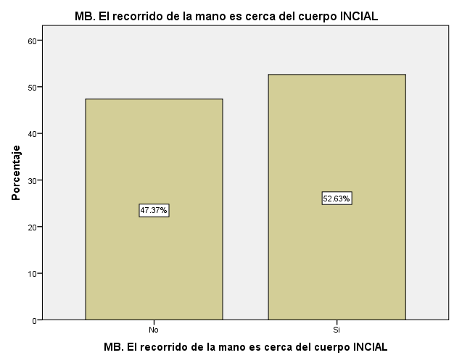
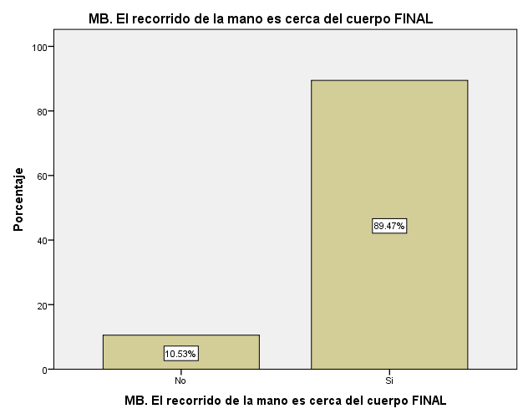
ANÁLISIS DE LOS RESULTADOS INICIALES
ANÁLISIS DE LOS RESULTADOS FINALES

Slide 18
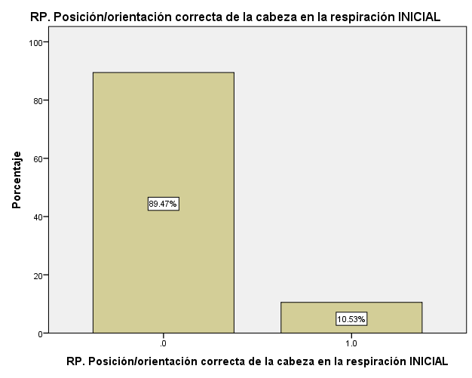
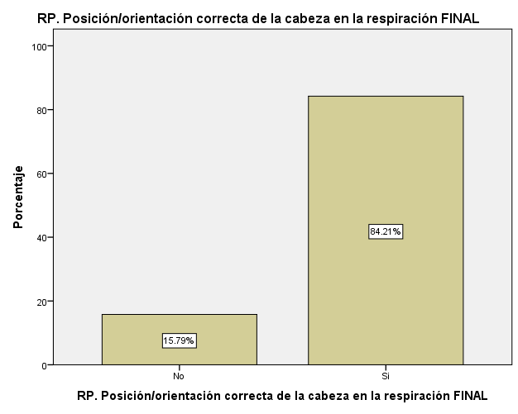
ANÁLISIS DE LOS RESULTADOS INICIALES
ANÁLISIS DE LOS RESULTADOS FINALES

Slide 19
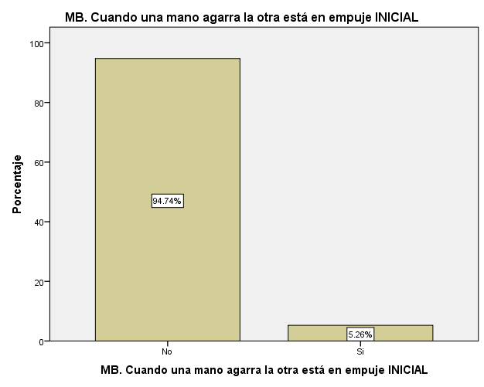
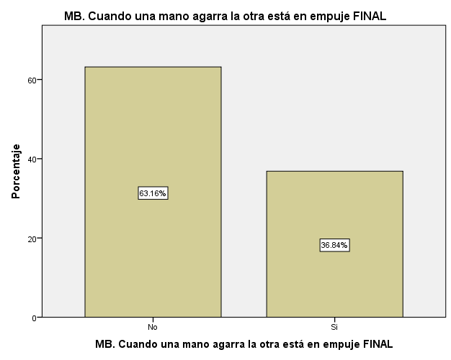
ANÁLISIS DE LOS RESULTADOS INICIALES
ANÁLISIS DE LOS RESULTADOS FINALES

Slide 20
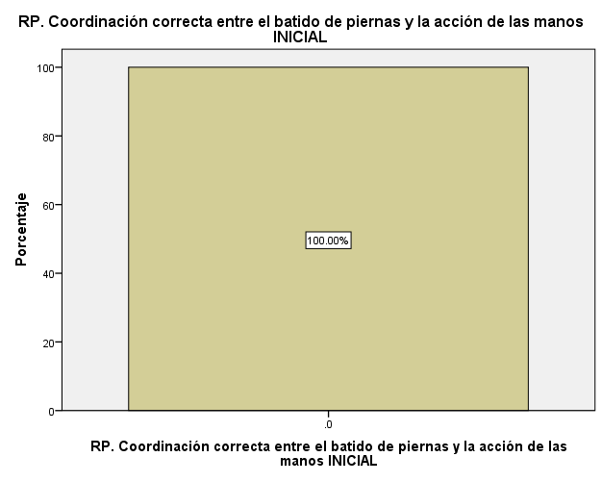
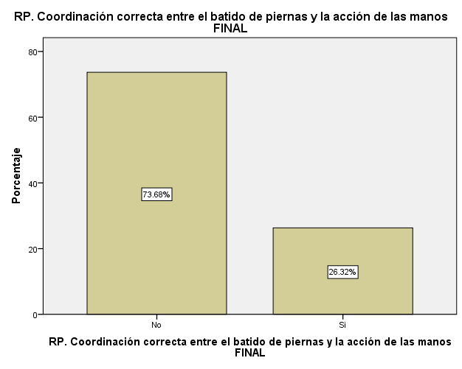
ANÁLISIS DE LOS RESULTADOS INICIALES
ANÁLISIS DE LOS RESULTADOS FINALES

Slide 21
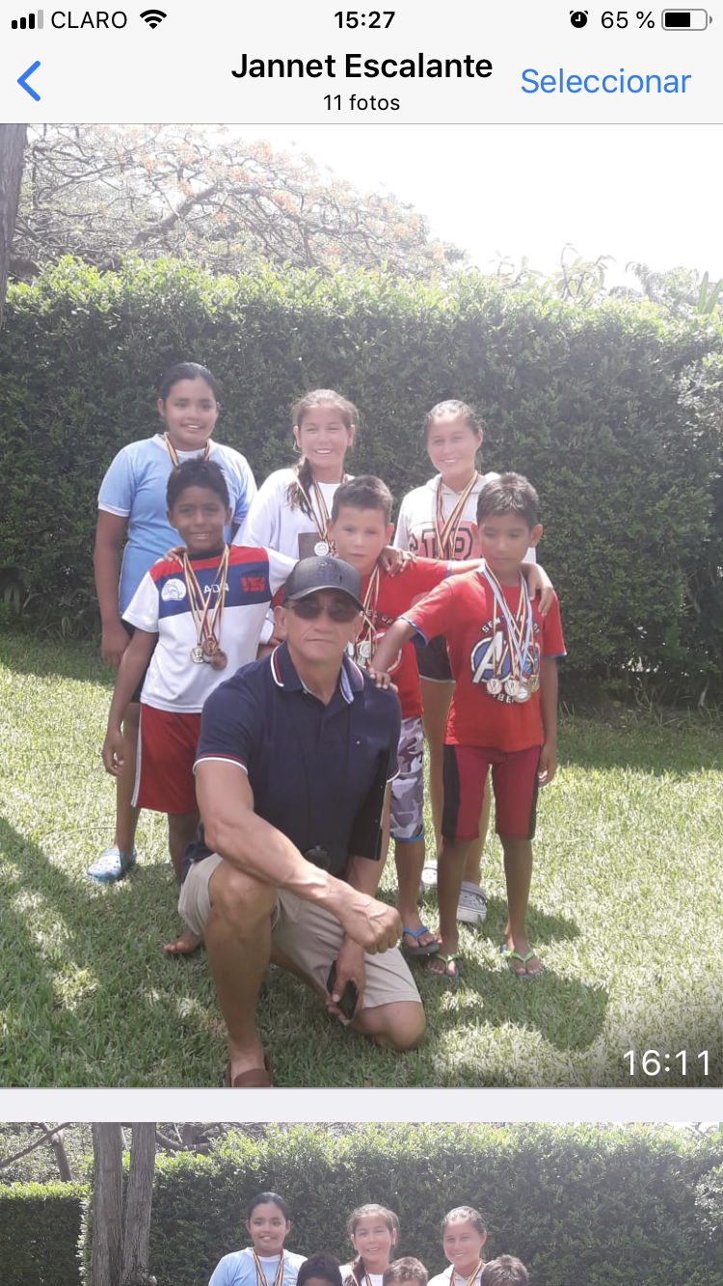
Logros obtenidos con los mas destacados del proyecto
.

Slide 22
Propuesta del plan de entrenamiento
Descripción | El programa de entrenamiento se encuentra dirigido para niños y adolescentes en edades comprendidas entre 6 y 13 años, con aptitud y habilidades motrices orientadas hacia la natación, el mismo se encuentra comprendido en microciclos que abarcan doce (12) semanas, para un cumplimento de 2 horas diarias el mismo que está diseñado de tal forma que en la parte inicial de cada sesión de entrenamiento consta de diferentes tipos de habilidades motrices acuáticas como son: giros, saltos, deslizamientos, diferentes formas de acción de piernas y de brazos etc.
Fundamentación | En primer lugar, se fundamenta en los resultados y marcas logradas por los estudiantes que fueron objeto de estudio, los cuales tuvieron un progreso importante. Este se encuentra basado en estudios empíricos, normas de la disciplina y requerimientos propios de los grupos en esta edad.
Objetivos | Implementar en un programa de enseñanza-aprendizaje y entrenamiento la práctica habitual de las Habilidades motrices acuáticas en el estilo crol en los nadadores, con el fin de mejorar significativamente la técnica del estilo crol, en el menor tiempo posible, lo que se verá reflejado en la mejora de sus gestos técnicos, evitando movimientos innecesarios, ahorrando energía y bajando sus marcas.

Slide 24
Microciclos 12 semanas
1.

Slide 25
2.

Slide 26
3.

Slide 27
4.

Slide 28
5.

Slide 29
6.

Slide 30
7.

Slide 31
8.

Slide 32
9.

Slide 33
10.

Slide 34
11.

Slide 35
12.

Slide 36
CONCLUSIONES
Los nadadores a través de las pruebas aplicadas sobre el estilo crol al inicio y al final, demostraron importantes diferencias, siendo bajas en las pruebas iniciales, no obstante, en las pruebas finales se pudo evidenciar un resultado diferente puesto que se podría explicar como un evidente progreso ya que las marcas obtenidas por los nadadores bajaron considerablemente, siendo altamente positiva, encontrándose relación entre ambas variables estudiadas
En los resultados para las pruebas finales observadas y registradas en la ficha técnica, de acuerdo a los estadísticos se pudo evidenciar, en primer lugar, que los gestos técnicos mejoraron notablemente en la evaluación final en los cuatro ítems de la herramienta utilizada como son: posición del cuerpo, movimiento de las piernas, movimiento de los brazos y sincronización-respiración, lo que puedo demostrar con video en el cual está editado con el antes y después
Se comprueba la hipótesis que las habilidades motrices acuáticas inciden en el mejoramiento de la técnica de nadado crol en los nadadores, y en la hipótesis alternativa permite interpretar que a mayor práctica de las habilidades motrices acuáticas de los niños, se perfecciona la técnica del nadado crol.

Slide 37
RECOMENDACIONES
Cada entrenador debe incluir en sus programas de entrenamiento la enseñanza y práctica de las habilidades motrices acuáticas puesto que son esenciales en el mejoramiento técnico de los nadadores, las mismas que deben de ser ejecutadas en la parte inicial de la sesión de entrenamiento y al mismo tiempo utilizada como calentamiento.
La enseñanza y práctica de las habilidades motrices acuáticas deben de ser incluidas en los programas de entrenamientos tanto en las etapas: principiantes y de perfeccionamiento las mismas que van de 6 a 12 años, ya que además de mejorar los gestos técnicos de cada uno de los movimientos, esto se verá reflejado en el ahorro de energía y mejora de sus marcas.

Slide 38
Video proyecto de natación
.

Slide 39
Muchas gracias
Por su atención!

